Slide 2
3. 控制系统的时域分析

Slide 3
3.1 引言
时域分析：系统在输入信号作用下的时域输出，称为系统对输入的响应（简称系统响应）。时域分析就是对系统在给定输入下的时域输出/响应的分析。通过对系统响应的分析，掌握系统控制性能的优劣或者是否满足控制要求。因此，本章要讨论的主要问题是：
(1) 对给定输入，怎样获得系统的时域输出。
这是求解系统数学模型的问题
(2) 对系统的时域输出，怎样分析系统性能的优劣。
这需要确定系统性能优劣的标准和分析方法

Slide 4
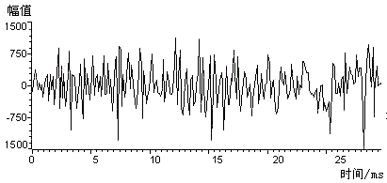
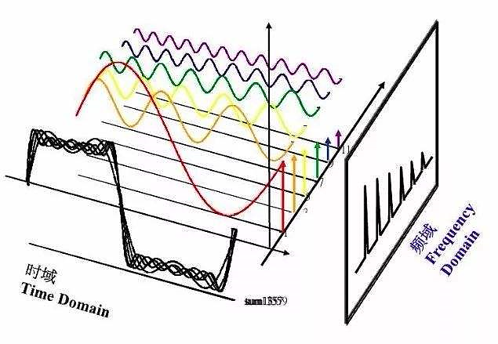
3.1 引言
系统的实际输入信号多种多样，依据信号变换原理，这些不同的各种信号往往是由某些简单的典型信号组成。那么约定：系统的时域分析就是针对典型输入信号作用下的时域输出进行的分析。以利于数学模型求解和对比分析。因此，时域分析的思路是：
已知：系统的数学模型和某种典型输入信号
分析：
(1)
计算系统在已知输入信号下的时域输出
(2)
依据计算获得的时域输出，分析系统的性能——稳定性、动态响应特性、稳态误差等。

Slide 5
3.1 引言
控制系统的典型输入信号是从工程实际控制中抽象出来的，常见的典型信号有：
典型信号名称 | 时域表示 | 复域表示 | 相互关系
单位脉冲信号
单位阶跃信号
单位斜坡信号
单位加速度信号

Slide 6
3.1 引言
应当说明：若系统的传递函数为
控制系统的输出就为
若输入信号为单位脉冲信号，即有
则有
这表明：传递函数的拉氏反变换是控制系统在单位脉冲信号输入下的时域输出（称为系统的单位脉冲响应）。或者说系统在单位脉冲输入下的时域输出就是传递函数的拉氏反变换。

Slide 7
3.2 系统时域响应的求解
（1）基于微分方程的求解
微分方程是系统数学模型的最基本形式，求解微分方程是进行时域分析的基础。
对于常系数线性微分方程，其解一般由两部分构成：
由系统自身特性决定的微分方程的通解（自由解），称为线性系统的自由响应；
由系统输入信号决定的微分方程的特解（强迫解），称为线性系统的激励响应。

Slide 8
3.2 系统时域响应的求解
例1：已知系统的微分方程为 （ y(t) 和 u(t) 分别为系统的输出和输入）
若 t>0 时的系统输入信号分别为：(1) u(t)=1，(2) u(t)=t ，初始条件为 y(0)=1、y⁽¹⁾(0)=0 。试计算系统在两种输入信号作用下的输出。
解：首先，计算微分方程的通解（输入为零时的解）。考虑齐次微分方程
特征方程
特征解
则解为
由初始条件得 ,
特征方程的根为实根α₁、α₂ 时，通解为：
特征方程的根为复根α_{1,2}=a±bj 时，通解为：

Slide 9
3.2 系统时域响应的求解
然后，计算微分方程的特解（输入不为零时的解）
(1) 输入为u(t)=1时，系统的微分方程为
对照输入信号，令方程的特解为 （ B₁ 为待定系数）。代入微分方程计算可得 B₁=1/3。所以，系统在 u(t)=1 的输入作用下的输出为
(2) 输入为u(t)=t时，系统的微分方程为
对照输入信号，令方程的特解为 （ B_{1，2} 为待定系数）。代入微分方程计算可得B₁=1/3，B₂=1/9。所以，系统在 u(t)=t 的输入作用下的输出为

Slide 10
3.2 系统时域响应的求解
系统在 u(t)=1 的输入作用下的输出为
自由响应
激励响应
系统在 u(t)=t 的输入作用下的输出为
可以看到：
自由响应
激励响应
(a)
线性系统的激励输出由自由响应和激励响应二部分组成；
(b)
线性系统的自由响应分量随时间衰减；
(c)
线性系统的激励响应分量与输入信号相似。

Slide 11
3.2 系统时域响应的求解
（2）状态方程的求解
设线性系统的状态空间表达式为
显然，要获得系统在输入 u(t) 信号作用下的时域输出响应 Y(t)，关键是求解状态方程的状态变量 X(t)。状态方程实际上是一阶线性微分方程组，其解仍然是由通解（自由解）和特解（激励解）组成。
状态方程的自由解：
令
X(0)=b₀
待定系数法
状态转移矩阵

Slide 12
3.2 系统时域响应的求解
状态方程的激励解：系统的激励解是指系统在控制输入 u(t) 作用下的一种状态运动。
自由响应
激励响应

Slide 13
3.2 系统时域响应的求解
状态方程的计算机求解
为了便于计算机编程计算，取离散周期为 T ，有 t=kT 。考虑从 kT 到 (k+1)T 的积分
[kT, (k+1)T]
考虑
时，有
。又令
X(k+1)=A_{c}X(k)+B_{c}u(k)
若取

Slide 14
3.2 系统时域响应的求解
可见，系统状态方程求解的关键是状态转移矩阵e^{At}（也称矩阵指数）的计算。
① 按定义直接计算：这种计算法易于计算机计算，但难于获得解析解
当系统稳定时，矩阵指数的计算是收敛的。那么，在用计算机编程计算时，需按一定计算精度要求来确定计算项数。
② 拉普拉斯反变换计算：
这种计算方法可以得到解析结果，但当矩阵A的阶数较高时，其计算复杂。
拉氏变换
拉氏反变换

Slide 15
3.2 系统时域响应的求解
状态转移矩阵的主要性质有( )
(a)t=0时，e^{At}=I
(b) e^{At}·e^{Aτ}=e^{A(t +τ)}
(c) (e^{At})⁻¹=e^{-At}
(d) 若A=diag(λ₁ λ₂ ⋯ λ_{n})，则e^{At}=diag(e^{λ1t} e^{λ2t} ⋯ e^{λnt})
(e) 若存在满秩变换矩阵P，可使系统矩阵A变换成对角线矩阵Λ，即

Slide 16
3.2 系统时域响应的求解
(f) de^{At}/dt=Ae^{At}=e^{At}A
(g) 当AB=BA时，e^{At}·e^{Bt}=e^{(A+B)t}。因为
(h) 若λ_{i}(i=1,⋯,n) 是n阶矩阵A的n个特征值，则有
其中α_{i}(t)满足

Slide 17
3.2 系统时域响应的求解
例2：已知控制系统的状态空间表达式为
试计算系统输入为单位阶跃信号时的响应？系统的初始条件 X(0)=0。
单位阶跃信号：当 t≥0 时，U(t)=1；否则，U(t)=0。
解：取采样周期为 T，相应的离散系统就是
其中：
为了便于 e^{AT} 的计算，N 的确定一般按如下方式

Slide 18
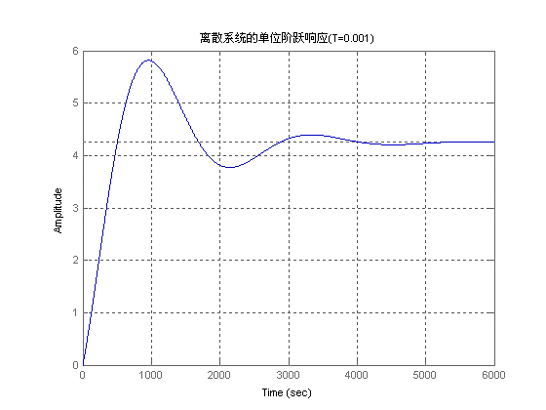
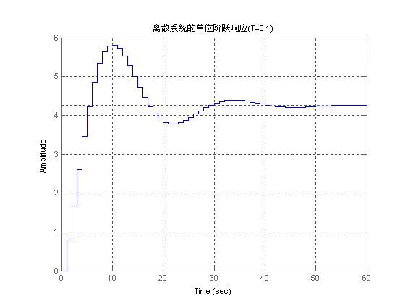
3.2 系统时域响应的求解
T=0.001(ms)
T=0.1(ms)

Slide 19
3.2 系统时域响应的求解
例3：已知控制系统的状态方程为
以及初始条件为 X(0) 、输入为单位阶跃信号，即 U(t)=1(t)。计算 X(t) ？
解：依据
，首先计算 e^{At}

Slide 20
3.2 系统时域响应的求解
状态方程的解也可用拉氏变换获得
拉氏变换
拉氏反变换就可获得状态方程的解

Slide 21
3.2 系统时域响应的求解
（3）基于传递函数的求解
求解过程通常是：先对已知的输入信号 u(t) 进行拉氏变换，代入 y(s)=G(s)u(s) 中；再对 y(s) 进行部分分式展开；最后对 y(s) 的部分分式展开式的各式进行拉氏反变换，即得系统在零初始条件和输入为 u(t) 时的输出 y(t) 。
例4：已知控制系统的传递函数为
控制系统的输入信号分别为 u₁(t)=1、u₂(t)=t 。试计算系统的时域输出 y(t) 。
解：已知系统输入分别为 u₁(t)=1、u₂(t)=t ，它们的拉氏变换分别是

Slide 22
3.2 系统时域响应的求解
部分分式展开
a、b、c是待定常系数（实数），计算有
计算有 a=1/3、b=-1/3、c=1/3 。则有
拉氏反变换（查拉氏变换表），得系统在零初始条件和输入为 u(t)=1 时的输出为

Slide 23
3.2 系统时域响应的求解
部分分式展开
计算有 b=-1/9、c=-5/9。则有
拉氏反变换，得系统在零初始条件和输入为u(t)=t时的输出为

Slide 24
3.3 系统的时域性能指标
系统在输入信号作用下的输出响应由二部分组成：
一部分是与输入信号有关的输出响应，也称为激励响应；
另一部分是由系统自身特性决定的输出响应，也称为自由响应（零输入响应），且响应过程通常随时间增长而衰减。
因此，从系统时域响应的变化历程，可分析系统自身的特性和输入控制的效果，或者说可从分析系统输出响应时间历程来评价系统性能的好坏。
激励响应
自由响应

Slide 25
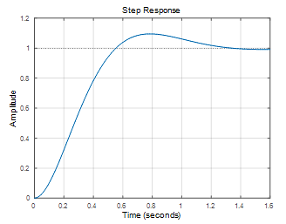
3.3 系统的时域性能指标
控制系统的传递函数G(s)和输入信号u(s)分别为
由y(s)=G(s)u(s)，有
一般地，系统的时域分析就是对系统在阶跃信号输入下的输出（阶跃响应）随时间的变化情况进行分析。分析的基准就是参考输入信号，因为控制就是希望系统的时域输出能按照参考输入信号变化。
u(t)

Slide 26
3.3 系统的时域性能指标
系统响应是指系统在输入信号作用下的输出过程。为了分析，一般分为动态响应过程和稳态响应过程。
动态响应过程：
指系统在输入信号作用下，从一种稳定状态变化到另一种稳定状态的过程，也称为瞬态响应过程，或过渡过程。一般用反映系统响应快慢和响应振荡的指标进行评价。
稳态响应过程：
指系统保持稳定状态的过程。一般用稳态误差指标进行评价。

Slide 27
3.3 系统的时域性能指标
系统在单位阶跃输入下的输出响应及性能指标
输出信号y(t)
M_{p}
输入信号u(t)
超调量
允许偏差±Δ
动态响应过程
稳态响应过程
原稳态过程
新稳态过程
上升时间
t_{r}
t_{p}
峰值时间
t_{s}
调节时间

Slide 28
3.3 系统的时域性能指标
系统的动态性能指标
表征系统动态响应过程的性能指标称作系统的动态性能指标，简称动态指标。系统的时域性能指标通常通过系统的单位阶跃响应进行定义。
常见的反映系统响应快慢—快速性指标有：
上升时间t_{r}
峰值时间t_{p}
调整时间t_{s}

Slide 29
3.3 系统的时域性能指标
上升时间t_{r}
响应曲线从零时刻出发首次到达新的稳态值所需时间称为上升时间t_{r} 。
工程实际中，一般将其上升时间t_{r}定义为响应曲线从到达新的稳态值的10%过渡到新的稳态值的90%所需的时间。

Slide 30
3.3 系统的时域性能指标
峰值时间t_{p}
响应曲线从零时刻出发第一次到达峰值点所需的时间称为峰值时间t_{p}。

Slide 31
3.3 系统的时域性能指标
调整时间t_{s}
当包络线进入允许误差范围之内时，阶跃响应曲线必然也处于允许误差范围内。
响应曲线开始进入允许偏差范围内，并不再超出这个范围的时间称为调整时间 t_{s} ，也称为动态过程时间、过渡过程时间、瞬态过程时间。
允许偏差范围一般取稳态值的 ±2% 或 ±5%。显然，调整时间 t_{s} 的大小与选取的允许偏差范围大小有关。

Slide 32
3.3 系统的时域性能指标
平稳性指标
系统的平稳性指标主要反映系统响应的相对稳定性，通常通过系统的单位阶跃响应进行定义。
常见的反映系统响应平稳性指标有：
最大超调量M_{p}
振荡次数N

Slide 33
3.3 系统的时域性能指标
最大超调量M_{p}
定义：响应曲线的最大峰值与稳态值之差定义为最大超调量M_{p}。
为系统的稳态值
通常用百分数表示:

Slide 34
3.3 系统的时域性能指标
振荡次数 N
响应曲线在调整时间 ts 内围绕稳态值上下波动的次数，其大小反映系统的稳定程度，振荡次数 N 越大，表明系统的稳定程度越低。实测时可按响应曲线穿越稳态值的次数来计数。

Slide 35
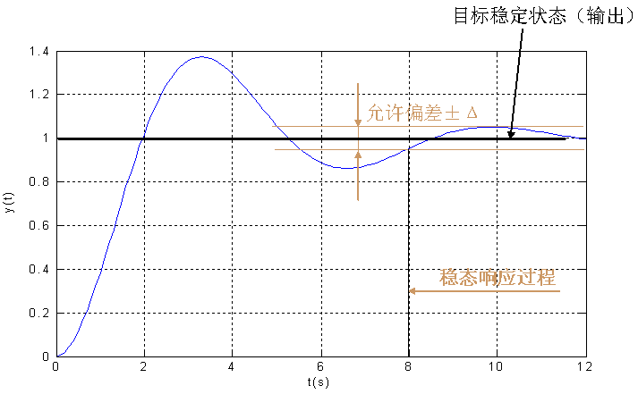
3.3 系统的时域性能指标
系统的稳态响应性能指标
一般认为系统阶跃响应进入且不再超出包含目标状态的某误差范围内（一般取Δ=0.05 或 0.02 ）的稳态过程是稳态响应过程。
一般用稳态误差指标评价系统稳态响应过程的性能。
稳态误差定义：稳态响应过程的系统输出 y(t) 与参考输入 u(t) 之间的差，即
且满足

Slide 36
3.3 系统的时域性能指标
系统的稳态响应性能指标
一般认为系统阶跃响应进入且不再超出包含目标状态的某误差范围内（一般取Δ=0.05 或 0.02 ）的响应过程是稳态响应过程。
一般用稳态误差指标评价系统稳态响应过程的性能。
稳态误差定义：稳态响应过程的系统实际输出y(t) 与期望输出（参考输入）u(t) 之间的差，即
且满足

Slide 37
3.4 系统的时域性能分析
（1）一阶系统的时域分析
一阶系统的传递函数和方框图
u(s)
e(s)
y(s)
-
（T是系统的时间常数）
一阶系统有一个极点 s=-1/T ，无有界零点。
一阶系统的本质是一个惯性（环节）系统，一般是非周期性的惯性系统。对于输入信号 u(s) ，系统的输出 y(s) 为

Slide 38
3.4 系统的时域性能分析
单位脉冲响应
这是指一阶系统在单位脉冲输入信号作用下的时域输出。由于单位脉冲信号的复域表示为
所以
y(t)
1
u(t)
0
T
t

Slide 39
3.4 系统的时域性能分析
一阶系统的脉冲响应曲线是一条单调下降的指数曲线。单调下降的速度取决于时间常数 T ,响应的初始下降速度
t=4T 时，响应值衰减到大约为响应初始值的 2% ；
t=3T 时，响应值衰减到大约为响应初始值的 5% ；
0~4T 的响应过程称为系统的动态响应过程
T 越小，系统的动态响应过程就短，表明系统的惯性越小，对输入信号响应的快速性能越好

Slide 40
3.4 系统的时域性能分析
单位阶跃响应
这是指一阶系统在单位阶跃输入信号作用下的时域输出。由于单位阶跃信号的复域表示为
所以
y(t)
u(t)
1
动态输出，取决于传递函数极点
0.632
稳态输出，取决于输入信号
t
0
T

Slide 41
3.4 系统的时域性能分析
一阶系统单位阶跃响应的性能指标
Δ
(1) 上升时间 t_{r}（y(∞)=1）
(2) 没有振荡，超调量M_{p}=0
(3) 调节时间
实际中多取 t_{s}=(3-4)T
T
t_{s}
注意：阶跃响应的导数是脉冲响应，即

Slide 42
3.4 系统的时域性能分析
单位斜坡响应
这是指一阶系统在单位斜坡输入信号作用下的时域输出。由于单位斜坡信号的复域表示为
所以
u(t)
y(t)
T
动态输出，取决于传递函数极点
稳态输出，取决于输入信号
0
t
注意：斜波响应的导数是阶跃响应，即

Slide 43
3.4 系统的时域性能分析
(1) 一阶系统的输出信号可以跟踪斜坡输入信号，虽然存在跟踪误差，但输出信号变化率与输入信号的变化率完全相等。
(2) 随着时间的增加，输出量总落后于输入量，两者之间的误差为
(3) 当 t→∞ 时，e(∞)=T 。因此，一阶系统的稳态跟踪误差为 T，系统的时间常数 T 越小，其稳态跟踪误差越小。
注意：
对于线性系统，若输入信号之间存在微分/积分关系，则系统的对应输出之间也存在对应的微分/积分关系。应用这一结论，可方便计算系统的输出响应。

Slide 44
3.4 系统的时域性能分析
（2）二阶系统的时域分析
二阶系统的典型传递函数和方框图是
u(s)
e(s)
y(s)
-
ζ 是系统的阻尼系数，ω_{n} 是系统的无阻尼(ζ=0)自由振荡频率
二阶系统在 0<ζ<1 时是本质振荡系统（环节），在 ζ≥1 时二阶系统可看成是二个惯性环节的串联。
二阶系统的传递函数极点：

Slide 45
3.4 系统的时域性能分析
二阶反馈系统的方框图
u(s)
e(s)
y(s)
-
b(s)
二阶反馈系统的开环传递函数
二阶反馈系统的闭环传递函数
二阶反馈系统的特征方程
二阶反馈系统的极点（特征方程的根）：
可见，阻尼系数 ζ 不同，二阶系统极点在复平面上的位置不同。

Slide 46
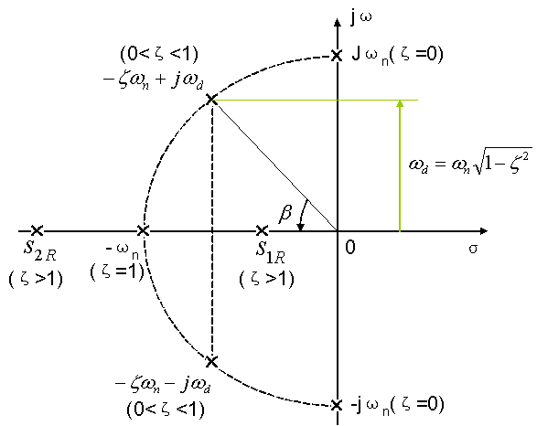
3.4 系统的时域性能分析
当0<ζ<1（称为欠阻尼）时，
（ 是有阻尼自由振荡频率）
当 ζ=1（称为临界阻尼）时，
当 ζ>1（称为过阻尼）时，
二阶系统的二个极点在复平面上的分布与系统阻尼系数 ζ 有关：
(1) 当 ζ=0（无阻尼）时，二个极点共轭处于虚轴上。
(2) 当 0<ζ<1 时，二个极点共轭处于复平面内。
(3) 当 ζ≥1 时，二个极点处于实轴上。 ζ=1 时二个极点重合处于实轴上；当 ζ>1 时，二个极点分别处于实轴上。

Slide 47
3.4 系统的时域性能分析
系统极点的位置决定系统的时域输出。这里重点讨论二阶系统的单位阶跃响应分析问题，其他典型信号输入下的输出响应可依据线性定常系统的特性获得。
已知：二阶系统的闭环传递函数
传递函数的二个极点为
系统的输入是单位阶跃信号，即
分析不同阻尼系数下的时域输出。

Slide 48
3.4 系统的时域性能分析
欠阻尼（0<ζ<1）
此时二阶系统的二个极点为
单位阶跃信号的复域表示为 。所以
系统的动态输出，取决于传递函数的极点
系统的稳态输出，取决于输入信号

Slide 49
3.4 系统的时域性能分析
二阶系统在欠阻尼情况下的单位阶跃响应
ζ=0
ζ=0
ζ=0.3
ζ=0.7

Slide 50
3.4 系统的时域性能分析
临界阻尼（ζ=1）——二个极点是实数重极点
这时二阶系统的传递函数为
因此，这时的二阶系统可以认为是由二个相同惯性环节串联组成。
这时的二阶系统输出响应是一条单调上升曲线。
系统的稳态输出，取决于传递函数的极点
系统的动态输出，取决于输入信号

Slide 51
3.4 系统的时域性能分析
过阻尼（ζ>1）——二个极点是实数极点
这时二阶系统的传递函数为
因此，这时的二阶系统可以认为是由二个不同惯性环节串联组成。
这时的二阶系统输出响应是一条单调上升比临界阻尼情况缓慢的曲线。
ζ=1
ζ=1.2
ζ=1.5
ζ=1.8
系统的动态输出，取决于传递函数的极点
系统的稳态输出，取决于输入信号

Slide 52
3.4 系统的时域性能分析
在过阻尼的阶跃响应中
由于 ，表明在t→∞时 的衰减最快。另一方面，从过阻尼二阶系统的二个极点来看：
过阻尼 ζ>>1时，s₁→0，s₂ →-∞ 。表明在阻尼系数很大时，其中一个极点沿负实轴靠近原点，对应动态输出中衰减较慢的项；另一个极点沿负实轴远离原点，对应动态输出中衰减较快的项。亦即极点 s₁ 对应的动态输出分量随时间的衰减远慢于极点 s₂ 对应的动态输出分量。因此，二阶系统的动态输出主要由靠近虚轴的极点确定。

Slide 53
3.4 系统的时域性能分析
二阶欠阻尼系统阶跃响应的性能指标
二阶系统单位阶跃响应的一般情况是（欠阻尼）
上升时间 t_{r}：
峰值时间 t_{p}：
最大峰值处

Slide 54
3.4 系统的时域性能分析
调节时间 t_{s}：
因为动态响应是幅值按指数衰减的正弦振荡曲线

Slide 55
3.4 系统的时域性能分析
超 调 量 M_{p}：
因为
所以
可见，超调量 M_{p} 随阻尼系数 ζ 的增大呈单调减小；当 ζ=1 时，超调量 M_{p}=0 。

Slide 56
3.4 系统的时域性能分析
二阶欠阻尼系统的时域性能指标汇总
指 标 名 称 | 指标计算式 | 说 明
上升时间 |  | 主要反映系统输出响应的快慢。 时间指标越小，表示系统响应越快。
峰值时间
调节时间
超 调 量 |  | 主要反映系统响应的相对稳定性。 超调量越大表明相对稳定性越差。
可见：
(1)
系统固有频率ω_{n}越大，系统的时间指标就越小。
(2)
系统的阻尼系数ζ越大，系统的超调量越小。

Slide 57
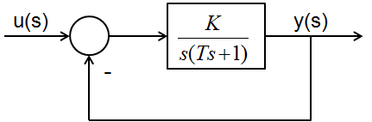
3.4 系统的时域性能分析
例5：下图所示控制系统是一个二阶系统，已知 K=16s⁻¹,T=0.25s 。试求：⑴ 系统的 ζ、ω_{n}、Mp、t_{s} ；⑵ 若要求 Mp=16% ，当 T 不变时 K 应该为多少？
解: (1) 系统的闭环传递函数为
令
则有

Slide 58
3.4 系统的时域性能分析
从而计算有
⑵ 若要求Mp=16% ，就意味着有
计算得到 ζ=0.5038 。则在 T=0.25s 时，有

Slide 59
3.4 系统的时域性能分析
例6：单位反馈控制系统的开环传递函数为
u(s)
e(s)
y(s)
-
试计算这个控制系统的上升时间、峰值时间、调节时间和超调量。
解：控制系统的闭环传递函数为

Slide 60
3.4 系统的时域性能分析
例7：下图所示控制系统中，输入为 u(t)=t 。试计算系统稳态输出无误差时的 K_{d} 。
u(s)
y(s)
-
解：系统的闭环传递函数为

Slide 61
3.4 系统的时域性能分析
（3）高阶系统的时域分析
三阶和三阶以上的系统都是高阶系统，其传递函数是
高阶系统的单位阶跃响应一般为
其中：A_{i}、 A_{k}是与传递函数零点、极点有关的常数
ω_{dk}是系统第k阶有阻尼自由振荡频率，
-p_{i}是系统的实数极点，-ζ_{k}ω_{nk}是系统复数极点的实部
可见：系统所有极点具有负实部时，系统阶跃响应的动态项都是衰减的。

Slide 62
3.4 系统的时域性能分析
再看高阶系统的单位阶跃响应
稳态响应，由系统输入确定
自由响应，由系统极点确定
可见： (1) 线性系统的稳态响应，一般与参考输入信号成线性比例关系。
(2) 线性系统的自由响应过程都随时间衰减，且衰减的快慢取决于相应极点距离复平面虚轴的远近。距离近衰减慢，反之则快。
线性系统的自由响应中，以靠近复平面虚轴的系统极点所对应的响应分量为主。这种在系统自由响应中起主要份量作用的极点，称为系统的主导极点。
高阶系统一般可以近似为由主导极点确定的低阶系统。

Slide 63
3.4 系统的时域性能分析
例8：计算如下高阶系统的单位阶跃响应
解：这是一个三阶系统，三个极点由方程 计算有
因此，在单位阶跃输入下，系统的输出为

Slide 64
3.4 系统的时域性能分析
在系统的三个极点中，
由于-4极点相对另二个极点距离虚轴更远，也就是说另二个极点是主导极点。由这二个主导极点确定低阶系统为
s/4<<1
这个低阶系统的单位阶跃响应为

Slide 65
3.4 系统的时域性能分析
它们的单位阶跃响应部分基本是吻合的

Slide 66
3.4 系统的时域性能分析
（1）基本概念
误差的定义：参考输入量u(t)（u(s)）与反馈量b(t)（b(s)）之差，即
u(s)
e(s)
y(s)
-
b(s)
在单位反馈（H(s)=1）时，就是参考输入（期望输出）与实际输出之差，即
稳态误差的定义：系统处于稳态响应时的误差e_{ss}，即
控制系统稳态误差计算的基础公式

Slide 67
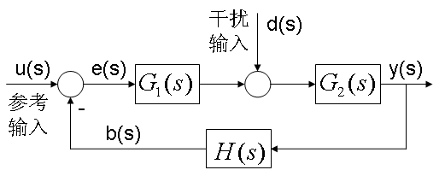
3.4 系统的时域性能分析
定义：误差传递函数为
参考输入的误差传递函数：
干扰输入的误差传递函数：

Slide 68
3.4 系统的时域性能分析
系统的稳态误差计算：
可见：系统稳态误差的大小不但与系统输入信号 u(s)（或d(s)）有关，还与系统开环传递函数[G₁(s)G₂(s)H(s)] 有关。由于系统的开环传递函数一般可以表示为：
其中：K 是系统的开环增益；v 是开环传递函数中所含积分环节的个数

Slide 69
3.4 系统的时域性能分析
因此，系统稳态误差的大小与系统开环传递函数中所含积分环节的个数 v 和开环增益 K 的大小有关，即有
系统的类型：对于闭环控制系统的开环传递函数
v=0时的系统称为0型系统；v=1时的系统称为I型系统；v=2时的系统称为II型系统；……

Slide 70
3.4 系统的时域性能分析
（2）参考输入下的稳态误差
参考输入下的误差传递函数为
参考输入下的稳态误差计算为
参考输入为单位脉冲信号时，u(s)=1
表明：
任何类型的系统，在输入为脉冲信号时其稳态误差为零。

Slide 71
3.4 系统的时域性能分析
参考输入为单位阶跃信号时，u(s)=1/s
表明：在系统输入为阶跃信号时，0 型系统存在稳态误差，其数值大小取决于开环增益 K ；I 型及以上类型系统不存在稳态误差。
定义系统的稳态位置误差系数 K_{p} 为
则 0 型系统在单位阶跃输入下，有

Slide 72
3.4 系统的时域性能分析
参考输入为单位斜坡（速度）信号时，u(s)=1/s²
表明：在系统输入为斜波（速度）信号时，0 型系统的稳态误差很大，I 型系统存在有限稳态误差，其数值大小取决于开环增益 K ；II 型及以上类型系统不存在稳态误差。
定义系统的稳态速度误差系数 K_{v} 为
则I型系统在单位斜坡输入下，有

Slide 73
3.4 系统的时域性能分析
参考输入为单位加速度信号时，u(s)=1/s²
表明：在系统输入为加速度信号时，0 型和 I 型系统的稳态误差很大，II 型系统存在有限的稳态误差，其数值取决于开环增益 K ，III 型及以上类型系统不存在稳态误差。
定义系统的稳态加速度误差系数K_{a}为
则 0 型系统在单位加速度输入下，有
注意：
稳态误差系数K_{P}、K_{v}、K_{a}的大小反映系统减小或消除稳态误差能力。稳态误差系数越大，系统的稳态误差就越小。因此，在系统稳定的前提下，适当增加稳态误差系数有利于提高控制的精度。

Slide 74
3.4 系统的时域性能分析
反馈控制系统的开环传递函数：
不同类型控制系统在各种输入信号作用下的稳态误差
系统类型 （开环传递函数中的积分环节个数v） | 位置误差 系数K_{p} | 速度误差 系数K_{v} | 家速度误 差系数K_{a} | 单位阶跃输入 的稳态误差 | 单位速度输入 的稳态误差 | 单位加速度输入 的稳态误差
0型 | K | 0 | 0 | 1/(1+K_{p}) | ∞ | ∞
I型 | ∞ | K | 0 | 0 | 1/K_{v} | ∞
II型 | ∞ | ∞ | K | 0 | 0 | 1/K_{a}

Slide 75
3.4 系统的时域性能分析
（3）干扰输入下的稳态误差
干扰输入下的误差传递函数一般为
干扰输入下的稳态误差计算为
可见：
干扰输入下的稳态误差，与系统开环增益K的大小有关，也就是与系统的误差系数的大小相关。系统的误差系数越大，干扰引起的稳态误差就越小。

Slide 76
3.4 系统的时域性能分析
例9：计算下图所示系统的稳态误差？已知u(t)=4+6t, d(t)=-1(t)。若要求干扰引起的稳态误差很小，应采取什么措施？
d(t)
u(t)
e(t)
y(t)
-
因为
所以
干扰引起的误差为
增大 K₁ 可减小 e_{ssd} 。

Slide 77
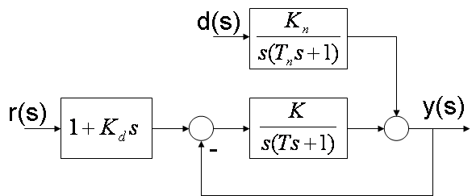
3.4 系统的时域性能分析
例10：下图中，输入信号 r(t) 和扰动信号 d(t) 都是单位斜坡信号。为消除系统在输出端的稳态误差，使斜坡输入信号通过比例-微分环节后再进入系统。试计算：（1）K_{d}=0 时系统的稳态误差；（2）为使系统对斜坡输入响应的稳态误差为零，K_{d} 值应为多少？
输入信号为
(1)
(2)

Slide 78
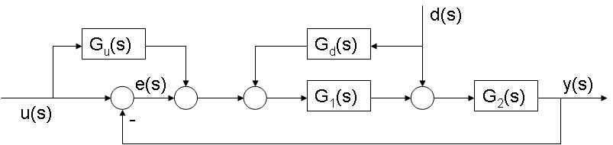
3.4 系统的时域性能分析
（4）提高系统稳态精度的方法
增加系统的开环增益和系统类型，可以减小或消除系统稳态误差，但是易于影响系统的动态性能。引入前馈控制来减小或消除稳态误差也是常用的方法。
前馈控制就是在系统中引入适当的前向通路控制环节
G_{u}(s)：对参考输入进行补偿的前馈控制器
G_{d}(s)：对干扰输入进行补偿的前馈控制器

Slide 79
3.4 系统的时域性能分析
可见：要 e_{ss}=0，须 e_{u}=0 和 e_{d}=0 ，即
说明只要按 G_{u} 和 G_{d} 设计前馈控制器，就可消除相应的稳态误差

Slide 80
3.5 控制系统的稳定性分析
（1）系统的稳定性概念
稳定性：如果线性定常系统的运动在外界作用下偏离平衡状态，当外界作用消除后，该系统的运动能回到原来的平衡状态，这时系统是稳定的。
稳定性实质上是指系统（在没有外界输入下的）自身运动的有界性或收敛性，即表示系统自身运动的一种恢复能力。
平衡位置x_{e}（平衡状态）
稳定系统
不稳定系统

Slide 81
3.5 控制系统的稳定性分析
系统的稳定性是针对平衡状态X_{e}而言的，或者说稳定性是指系统状态在平衡状态X_{e}领域内的运动收敛性。若系统状态在平衡状态X_{e}领域内的运动收敛或有界，则称系统的该平衡状态X_{e}是稳定的。
稳定性定义——设 X(t₀) 是系统的初始状态，X_{e} 是系统的平衡状态。对于任意给定的 ε>0 ，对应存在 δ>0 使
||X(t₀)-X_{e}|| ≤ δ
时，系统在 t→∞ 的过程中，其运动状态 X(t) 满足
||X(t)-X_{e}|| ≤ ε
则称系统的平衡状态 X_{e} 是稳定的（ Lvapunov 意义下的稳定性）。
定义：设系统的状态方程为 ，若存在 X_{e} ，使得 ，则称 X_{e} 是系统的平衡状态。

Slide 82
3.5 控制系统的稳定性分析
x_{t}
x_{t}
x₀
x₀
x_{e}
x_{e}
δ
δ
ε
ε
李亚普若夫意义下的稳定
渐近稳定

Slide 83
3.5 控制系统的稳定性分析
稳定性只取决于系统的自身特性，与输入信号无关。或者说，稳定性是系统自由响应的一种特性。
稳定性是控制系统正常工作的必备条件
控制系统的稳定性可用系统的单位脉冲响应g(t)描述
因为对于传递函数为G(s)的控制系统，其单位脉冲响应是
因此，若
M是一个确定数。则控制系统是稳定的，否则是不稳定的。

Slide 84
3.5 控制系统的稳定性分析
（2）系统稳定的条件
系统稳定的充分条件：
对于状态空间表达式
在 U(t)=0 时，若存在状态 X_{e} 使得
则称状态 X_{e} 是系统的平衡状态。
充分条件：
在状态空间原点为系统平衡点的领域内，若能由状态变量 X(t) 构造一个标量函数V(X(t),t)>0 ，且对时间的导数小于零，则该平衡点是渐近稳定的。

Slide 85
3.5 控制系统的稳定性分析
例11：试分析如下单输入线性系统的稳定性。
解：在分析系统稳定性时，可认为系统输入u(t)=0，这样系统的状态方程就是
选取
可见，在 x₁ 和 x₂ 不同为零时，有 (dV/dt)<0 。满足系统稳定的充分条件，因此该系统是稳定的。

Slide 86
3.5 控制系统的稳定性分析
系统稳定的充要条件：
在分析系统的稳定性时，可不考虑系统的输入（即认为 U(t)=0 )，此时线性系统状态方程在初始条件X(0)下的解为
展开
可以证明：在系统特征方程 |sI-A|=0 具有不相等的（实数）特征根时，状态转移矩阵 e^{At} 是对角线矩阵，即有
p₁,p₂,…,p_{n}是n个不相等的系统特征根
显然，只有在 p₁,p₂,…,p_{n} 都是负数时，n 个状态随时间就收敛，只要有一个特征根为正数，对应的状态随时间就会发散。

Slide 87
3.5 控制系统的稳定性分析
再从系统的单位脉冲响应来看：
设 n 阶系统的传递函数为
其输入为单位脉冲信号（ ）时，系统的单位脉冲响应为
可见：只有在传递函数各个极点的实部均为负实部时，即
才有

Slide 88
3.5 控制系统的稳定性分析
因此，系统稳定的充分必要条件是：
系统的所有极点（或特征根）都具有负实部
按照系统稳定的充分必要条件，只要获得系统特征方程的根，然后判断各个根在复平面上的分布就可判断系统的稳定性：
(1)
系统的所有特征根都具有负实部，则系统是稳定的。
(2)
只要有一个特征根具有正实部，系统就不是稳定的。
(3)
系统特征根中只要有一对特征根具有零实部，其他均为负实部，则系统是临界稳定的。此时系统的自身运动是等幅振荡。
注意：系统的特征方程是代数方程，求解这种方程的根不是一件容易的事，尤其在特征方程的阶数较高时求解更困难。

Slide 89
3.5 控制系统的稳定性分析
（3）系统稳定性判据
系统的极点就是系统传递函数的极点，也是系统特征方程的根（特征根）。系统特征根在复平面上的分布位置是判断系统稳定与否的主要依据，稳定的依据是所有特征根具有负实部。
对于一阶系统：特征方程一般为
因此，一阶系统稳定的充分必要条件是：特征方程的系数 a、b 均不为零，且符号相同。
对于二阶系统：特征方程一般为
因此，二阶系统稳定的充分必要条件是：特征方程的系数 a、b、c 均不为零，且符号相同。

Slide 90
3.5 控制系统的稳定性分析
对于n阶系统：特征方程一般为
分析表明：n阶系统稳定的必要条件是：特征方程的所有系数均不为零，且符号相同。
Hurwitz(赫尔维茨判据)
稳定的充分必要条件是：
行列式 Δ_{n} 的各阶主子行列式均不为零，且与系数 a_{n} 同符号
Δ_{n} 的主对角线上的元素是特征方程的 s 的 n-1 次幂项的系数到 s 的 0 次幂项的系数；以主对角线上的元素为基准，其左下方各行的元素按列的方位逐次递增，其右上方各行的元素按列的方位逐次递减

Slide 91
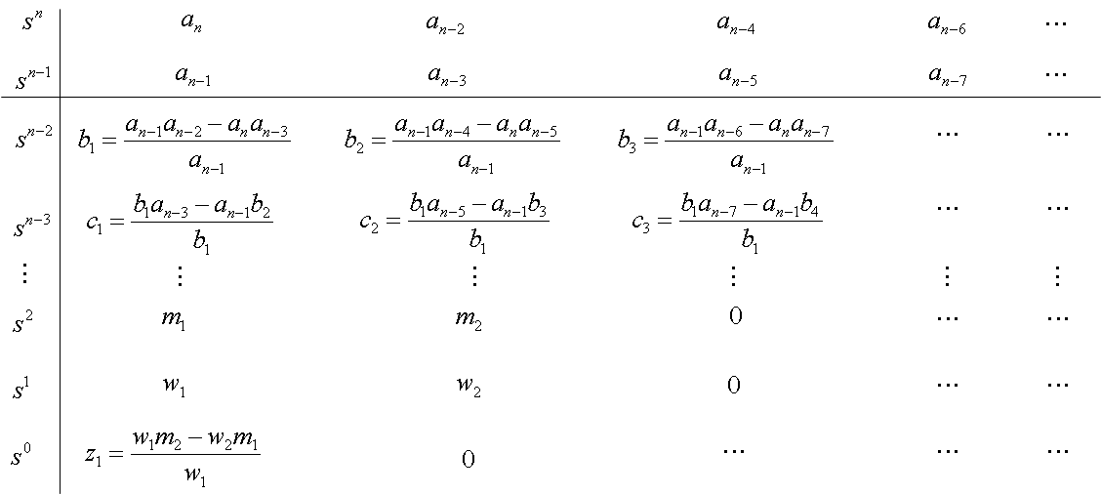
3.5 控制系统的稳定性分析
Routh(劳斯判据)
劳斯表
劳斯表的每一行，计算直到后续参数都为零为止

Slide 92
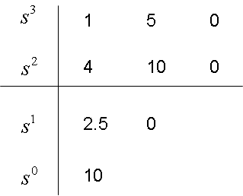
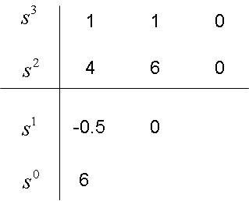
3.5 控制系统的稳定性分析
劳斯判据：系统稳定的充要条件是劳斯表中第一列各元的符号相同。若劳斯表中第一列各元的符号不同，符号变化的次数就是系统具有正实部特征根（位于复平面虚轴右边）的个数。
例12：已知反馈控制系统的开环传递函数为
试分析系统的稳定性。
解：系统1的特征方程
解：系统2的特征方程
第一列元的符号不一致，因此，该反馈控制系统是不稳定的。由于这第一列元的符号变化二次，表明系统有二个特征根位于虚轴右边。
第一列元的符号一致，因此，该反馈控制系统是稳定的。

Slide 93
3.5 控制系统的稳定性分析
例13：已知闭环控制系统的特征方程为
试确定系统稳定的K值范围。
解：系统的劳斯表
系统稳定的条件是：
1
13
K
0
4
36
0
0
36-K>0，K>0
4
K
0
0<K<36
36-K
0
K

Slide 94
3.5 控制系统的稳定性分析
应当指出，计算劳斯表会遇到二种特殊情况：
(1)
劳斯表某行的第一元素为零，其余元素不全为零或没有余元素
(2)
劳斯表某行的所有元素全为零
处理办法：
对于 (1) 的情况，一般将该行第一元素用一个与相邻前一行第一元素符号相同的、且绝对值很小的非零数（如取 ε ，且 |ε|<<1 ）来代替，以继续计算劳斯表。判断第一列各元素的符号时，取 ε→0 来确定相应元素的符号。
对于 (2) 的情况，一般取与该行相邻的前一行系数构造一个关于变量 s 的辅助多项式，并对这个多项式求一次导数，所得多项式的系数代替全为零的行中的相应元素，以继续计算劳斯表。

Slide 95
3.5 控制系统的稳定性分析
例14：已知控制系统的特征方程为
试判断系统的稳定性。
劳斯表
可见：劳斯表第一列元素的符号从上到下变化2 次，表明系统有二个特征根位于复平面虚轴右边，系统不稳定。
实际上，系统的 5 个特征根是：
1
2
3
0
1
2
5
0
ε>0
-2
0
0
0.7207+ 1.1656i
0.7207 - 1.1656i
-0.6018+1.3375i
-0.6018- 1.3375i
-1.2378 + 0.0000i
5
0
0
5

Slide 96
3.5 控制系统的稳定性分析
例15：已知控制系统的特征方程为
试判断系统的稳定性。
劳斯表
可见：劳斯表第一列元素为 ε 的前后元素的符号没有变化，表明系统有一对共轭虚根，此时系统临界稳定（工程上认为不稳定）。
实际上，系统的 3 个特征根是：
1
1
0
2
2
0
ε>0
2
结论：
对于劳斯表计算出现的某行第一元素为零，其余元素非全零的情况时，系统或是不稳定的（第一列符号有变化），或是临界稳定的（第一列符号无变化）

Slide 97
3.5 控制系统的稳定性分析
例16：已知控制系统的特征方程为
试判断系统的稳定性。
-0.0000 ± 2.0000i
-1.0000 ± 1.0000i
0.0000 ± 1.4142i
劳斯表
可见：劳斯表第一列各元素的符号相同，表明系统在复平面虚轴右边没有特征根。
但是，辅助多项式 P(s) 是系统特征多项式的一部分。P(s)=0 的根也是系统的特征根，一般是共轭虚根。所以，系统是临界稳定的。
辅助多项式
1
8
20
16
2
12
16
0
2
12
16
0
系数
8
24
0
0
0
0
6
16
0
结论：对于劳斯表出现的某行元素全为零的情况，系统或是不稳定的（第一列符号有变化），或是临界稳定的（第一列符号无变化）
8/3
16

Slide 98
3.5 控制系统的稳定性分析
例17：已知单位反馈控制系统的开环传递函数为
求系统产生等幅振荡的K值和相应的振荡频率。
劳斯表
1
69
200+K
12
198
0
52.5
200+K
0
0
200+K

Slide 99
3.6 控制系统的可控性和可观性
系统的可控性和可观性是 Kalman 在 1960 年首先提出来的，它是状态反馈控制、最优控制和最优估计的基础。
状态空间表达式揭示了系统内部状态量与外部输入输出量之间的关系。对于这种关系，存在这样二个问题：
（1）
当对系统输入控制作用时，能否在有限时间内使系统从任意初始状态转移到期望的状态，即输入能否控制状态的转移？
（2）
通过对系统输出的观测，可否推断出系统内部运动状态的变化，即能否由输出观测值确定系统状态量的变化？
系统的可控性和可观性是针对内部状态量来说的

Slide 100
3.6 控制系统的可控性和可观性
（1）系统的可控性（controllable）
可控性的概念
定义：一个系统，如果在有限时间间隔内（ t₀≤t≤t_{f} ）内存在无约束的控制输入，可使系统的某一初始状态 X(t₀) 转移到任意的终端状态 X(t_{f}) ，则称系统的状态X(t₀) 是可控的。若系统的所有状态都是可控的，则称系统是完全可控的，简称系统可控。

Slide 101
3.6 控制系统的可控性和可观性
系统在时刻 t 的运动状态是由 n 个状态变量 x_{i}(t) 综合描述的。系统可控就意味着这 n 个状态变量都必须与系统的控制输入存在确定的联系，如果有一个或部分状态变量不受输入控制，就称系统是不可控的，或称系统是部分可控。这样系统状态空间就分为可控状态空间和不可控状态空间。
因此，系统的可控性是刻画系统的状态结构性质，与系统的具体输入无关。

Slide 102
3.6 控制系统的可控性和可观性
可控性的判别方法
系统的可控性仅反映系统状态变量与输入量的关系。因此，分析系统的可控性只涉及系统的状态方程。设系统的动态方程为
按照可控性的概念，不失一般性，设系统的初始状态 X(t₀)≠0 和终端状态 X(t_{f})=0。则由
可有如下推演

Slide 103
3.6 控制系统的可控性和可观性
又
由于 X(t₀) 和 [q₁ q₂ ⋯ q_{n}]^{T} 已知，则有唯一解的充要条件是矩阵
Q_{c}=[B AB A²B ⋯ A^{n-1}B]
满秩，即 rank(Q_{c}) = rank(Q_{c} X(t₀)) = n 。

Slide 104
3.6 控制系统的可控性和可观性
结论：
定常线性系统可控的充分必要条件是矩阵 Q_{c}=[B AB … A^{n-1}B] 满秩，即对于 ，满足
亦即（ r=1时）
显然，系统的可控性只与系统矩阵 A 和输入矩阵 B 有关。于是，系统可控往往就表示为 (A,B) 可控。

Slide 105
3.6 控制系统的可控性和可观性
可控标准型
对于单输入单输出线性系统，当系统矩阵 A 和输入矩阵 B 分别为
则该系统一定是可控的，称这种形式的系统为可控标准型。

Slide 106
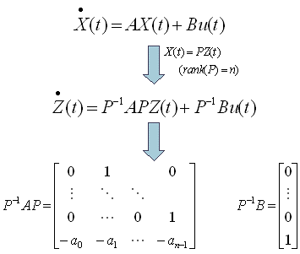
3.6 控制系统的可控性和可观性
一个可控系统，在选择恰当的满秩变换矩阵后，可以转换为可控标准型，即
其中：a₀,a₁,…,a_{n-1} 是系统特征多项式 |sI-A| 的系数，即

Slide 107
3.6 控制系统的可控性和可观性
例18：由一并联电路，其中的u为外加电压，x₁、x₂分别是电容C两端的电压和通过电感L的电流。以x₁、x₂为系统的状态变量，u为输入时，确定系统的可控性。
x₂
C
x₁
L
解：
u
电流方程
R₁
R₂
电压方程

Slide 108
3.6 控制系统的可控性和可观性
例19：已经
确定系统的可控性。
解：
所以，rand(Q_{c})=3，系统完全可控。

Slide 109
3.6 控制系统的可控性和可观性
（2）系统的可观性（Observability）
可观性的概念
定义：系统在一定的控制输入作用下，如果能从有限时间（t₀≤t≤t_{f}）内的观测输出值 Y(t) 唯一地确定系统任意的状态变量 X(t₀) ，则称系统是可观的，或称为完全可观测。如果由观测输出值只能确定出部分状态变量，则称系统是不可观的，或称系统是不完全可观的。

Slide 110
3.6 控制系统的可控性和可观性
系统内部的状态变化可否由输出反映出来，或者说若内部的全部状态变化包含于输出中，就表明系统内部状态是可观性的。不包含在输出中的内部状态，就是不可观测的状态。
因此，系统的可观性刻画的是系统输出量 Y(t) 与状态变量 X(t) 之间的关系，反映系统内部的状态结构性质，与具体的输出、输入无关。
系统的可观性与矩阵 A、C 相关。因此，若系统可观，就称 (A,C) 可观，或系统可观性可以表示为 (A,C) 的可观性。

Slide 111
3.6 控制系统的可控性和可观性
可观性的判别方法
系统的输出量 Y(t) 是输入量 U(t) 的响应，通过对输出量 Y(t) 的测量值来求解系统的状态变量 X(t) 。若能够将系统的所有状态变量求出，即该系统的所有状态变量 X(t) 与输出量 Y(t) 有关系，则表明系统的状态是可观测的。
因此，分析系统的可观性问题涉及状态方程和输出方程。不失一般性，可在U(t)=0 的情况下来分析可观性，即

Slide 112
3.6 控制系统的可控性和可观性
有唯一解的充要条件是：矩阵 Q_{o} 满秩，即对于 Q_{o}∈R^{(mn)×n} ，或在 m=1 时应有

Slide 113
3.6 控制系统的可控性和可观性

Slide 114
3.6 控制系统的可控性和可观性
可观性的标准型
标准型：
一个可观系统，在选择恰当的满秩变换矩阵 T 后，可以转换为可观标准型，即
其中：a₀ , a₁ , … , a_{n-1} 是系统特征多项式 |sI-A| 的系数，即

Slide 115
3.6 控制系统的可控性和可观性
例20：由一并联电路，其中的u为外加电压，x₁、x₂分别是电容C两端的电压和通过电感L的电流。以x₁、x₂为系统的状态变量，u为输入，R₂两端电压为输出时，确定系统的可观性。
解：
x₂
C
x₁
L
u
R₁
R₂
y
rand(Q_{O})=1

Slide 116
3.6 控制系统的可控性和可观性
应当指出：对于一个多输入多输出系统，
（1）判别其可控性实际上就是在矩阵 [B AB … A^{n-1}B] 的 (nr) 个列向量中选出 n 个线性无关的列向量。显然，这种选取方法不是唯一的。
对于可观性判别也是这样，是从 [C CA … CA^{n-1}]^{T} 矩阵的 (nm) 个行向量中选出 n 个线性无关的行向量。
因此，多输入多输出系统的可控标准型和可观标准型不是唯一的，单输入单输出系统的可控标准型和可观标准型是唯一的。
（2）将一个系统转换成可控标准型或可观标准型，从选取 n 个线性无关列向量或行向量的要求来看，该系统必须是完全可控的或完全可观的。

Slide 117
3.6 控制系统的可控性和可观性
（3）可控性、可观性与传递函数的关系
例21：设系统的传递函数为
分析系统的可控性和可观性。
解：选取 x₁、x₂ 为状态变量时，系统的状态空间表达式为

Slide 118
3.6 控制系统的可控性和可观性
选取 z₁、z₂ 为状态变量时，系统的状态空间表达式为
可见，同一个系统采用不同的状态向量时，其可控性和可观性可能会出现不同的情况。其原因就是传递函数存在零点与极点相消的现象。

Slide 119
3.6 控制系统的可控性和可观性
对于单输入单输出系统，有结论：
（1）
系统既可控又可观的充要条件是传递函数没有零点与极点相消的现象。
（2）
系统传递函数存在零点与极点相消的现象时，该系统状态或是可控、不可观，或是可观、不可控，或是既不可控又不可观。
因此，当二个单输入单输出系统串联时，原来的可控性和可观性在串联后可能会发生变化。
系统的状态变量可以分成4类：可控不可观的状态变量；可观不可控的状态变量；不可控不可观的状态变量；可控可观的状态变量。
系统的可控可观状态变量与其传递特性相对应。不可控不可观状态变量均不影响系统的传递特性，或者说系统的传递特性仅描述系统可控可观的状态。

Slide 120
总 结
时域分析是对系统输出时域信号的一种分析方法，获得系统时域输出信号是分析的前提。
时域分析主要是对动态响应过程和稳态响应过程的分析，并规定了相应的评价指标。
稳定性是控制系统的重要性能，分析系统稳定性主要是劳斯判据。
可控性和可观性是控制系统的基本特性。

